Slide 1
MODELAMIENTO DE DATOS
MDY

Slide 2
Aspectos básicos del Enfoque de Base de Datos
Notes:
Se explica qué es dato, qué es información, diferencia entre dato e información, qué es una base de datos, tipos de base de datos (Relacionales, Orientadas a Objetos, Datawarehouse, NO SQL), principales diferencias y cuándo elegir cada una de ellas , ejemplos de Motores de motores de base de datos (Relacionales y No Relacionales), en qué consiste el enfoque de Base de Datos, los elementos del enfoque de Base de Datos, ventas y desventajas del enfoque de Base de Datos, en qué consiste las abstracción de una base de datos.

Slide 3
Conocimientos previos
¿Qué sabes sobre base de datos?
¿Qué sabemos sobre dato?
¿Qué sabemos sobre información?
¿Información es igual a datos?
¿Dónde se utilizan o se encuentran las bases de datos?
¿Para que se utilizan las bases de datos?
¿Qué son los Sistemas Administradores y Gestores de Bases de Datos?
Notes:
Se recomienda que los alumnos participen en esta actividad con la finalidad que el profesor pueda conocer los conceptos que ellos tienen.

Slide 4
Qué es una base de datos
Una Base de Datos es una colección de datos que pertenecen a un mismo contexto y que son almacenados o guardados para su posterior uso.
Una base de datos es una colección organizada de información (o datos) estructurada, que normalmente se almacena de forma electrónica en un sistema informático.
Notes:
Se debe explicar al alumno que normalmente, una base de datos está controlada por un sistema de gestión de bases de datos (DBMS, Un sistema manejador de bases de datos (SGBD, por sus siglas en inglés) o DataBase Management System(DBMS)) se verá en las siguientes slide l lo antes mencionado.
El término de bases de datos fue escuchado por primera vez en 1963, en un simposio celebrado en California, USA. Una base de datos se puede definir como un conjunto de información relacionada que se encuentra agrupada ó estructurada.

Slide 5
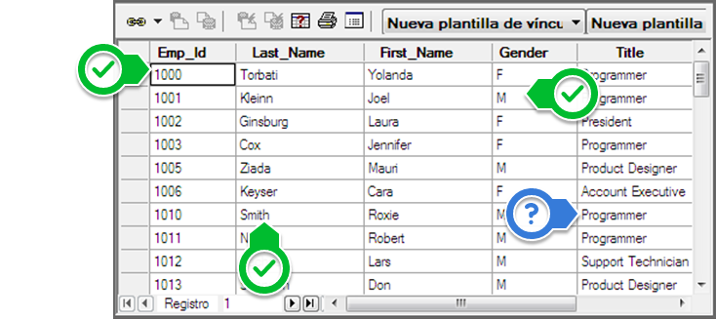
Qué el es dato
Un dato es una representación simbólica, la cual puede ser fácilmente vista como números, letras, hechos, situaciones, entre otros.
El dato es cualquier secuencia de uno o más símbolos a los que se les da significando.
Notes:
Dato: Información concreta sobre hechos, elementos, etc., que permite estudiarlos, analizarlos o conocerlos.
"los datos del censo; el análisis aportó datos de gran interés respecto a la génesis de esta fobia; cada ficha contiene los datos comerciales, fiscales y estadísticos de cada proveedor; estos datos configuran una densidad de población débil, aunque ello no descarta que haya núcleos muy poblados y muchas regiones vacías“
Preguntar a los alumnos: ¿Programmer, es un dato?

Slide 6
Qué es información
La información es un conjunto de datos que están adecuadamente procesados y entregan un mensaje al receptor, mensaje que va a contribuir a tomar decisiones frente a determinados problemas y/o situaciones que se presenten en la vida cotidiana, además debemos considerar que los datos requieren ser interpretados para convertirse en información.
Es por esto que la información debe cumplir ciertas características que nos permitan ver los resultados esperados :
Exactitud
Relevancia
Confiabilidad
Completitud
Puntualidad

Slide 7
Diferencia entre dato e información
Los datos brutos están desorganizados y son inútiles por sí solos. Es solo cuando comenzamos a procesarlos y organizarlos cuándo comienzan a convertirse en información. La diferencia entre dato e información la vemos claramente cuando interpretamos los datos y les damos significado.
Notes:
Los datos requieren interpretación para así estos puedan convertirse en información.

Slide 8
Donde se encuentran las Bases de Datos
Las Bases de Datos son utilizadas por la mayoría de los sistemas que requieren guardar información relevante para el negocio y utilizarla de forma posterior para entregar algún resultado. Las utilizan desde las grandes empresas como: Hospitales, Supermercados, Universidades, Entidades Gubernamentales; como también las pequeñas empresas como peluquerías, almacenes, tiendas de ropa, etc.

Slide 9
Tipos de Base de Datos
Existen diversos modelos de bases de datos las cuales se pueden clasificar según su modelo administrativo, por ejemplo:
Base de datos jerárquicas
Base de datos de red
Base de datos transaccionales
Base de datos relacionales
Base de datos multidimensionales
Base de datos orientadas a objetos
Base de datos documentales
Base de datos deductivas
Notes:
Una base de datos jerárquica es un tipo de sistema de gestión de bases de datos que, como su nombre indica, almacena la información en una estructura jerárquica que enlaza los registros en forma de estructura de árbol (similar a un árbol visto al revés), en donde un nodo padre de información puede tener varios nodos hijo, y así sucesivamente.
Una base de datos de red es una base de datos conformada por una colección o set de registros, los cuales están conectados entre sí por medio de enlaces en una red. El registro es similar al de una entidad como las empleadas en el modelo relacional.
Una base de datos Transaccionales son bases de datos cuyo único fin es el envío y recepción de datos a grandes velocidades, estas bases son muy poco comunes y están dirigidas por lo general al entorno de análisis de calidad, datos de producción e industrial, es importante entender que su fin único es recolectar y recuperar los datos a la mayor velocidad posible, por lo tanto la redundancia y duplicación de información no es un problema como con las demás bases de datos, por lo general para poderlas aprovechar al máximo permiten algún tipo de conectividad a bases de datos relacionales.
Base de datos relacionales Este es el modelo utilizado en la actualidad para representar problemas reales y administrar datos dinámicamente. Tras ser postulados sus fundamentos en 1970 por Edgar Frank Codd,2​ de los laboratorios IBM en San José (California), no tardó en consolidarse como un nuevo paradigma en los modelos de base de datos. Su idea fundamental es el uso de "relaciones". Estas relaciones podrían considerarse en forma lógica como conjuntos de datos llamados "tuplas".
Base de datos multidimensionales son bases de datos ideadas para desarrollar aplicaciones muy concretas, como creación de Cubos OLAP.
Base de datos orientadas a objetos:
Este modelo, bastante reciente, y propio de los modelos informáticos orientados a objetos, trata de almacenar en la base de datos los objetos completos (estado y comportamiento).
Una base de datos orientada a objetos es una base de datos que incorpora todos los conceptos importantes del paradigma de objetos:
Encapsulación - Propiedad que permite ocultar la información al resto de los objetos, impidiendo así accesos incorrectos o conflictos.
Herencia - Propiedad a través de la cual los objetos heredan comportamiento dentro de una jerarquía de clases.
Polimorfismo - Propiedad de una operación mediante la cual puede ser aplicada a distintos tipos de objetos.

Slide 10
Soluciones más utilizadas del Mercado
Notes:
Sin duda, la información es una de las principales entradas en cada uno de los procesos de una organización, ya sea pública o privada. Es la encargada de darle un nivel alto de competitividad y define las oportunidades de desarrollo.
Es por esto que una organización debe definir dentro de sus prioridades un presupuesto que permita resguardar, mantener, enriquecer y entregar la información requerida en función de la estrategia definida. Para poder cumplir con esto la solución está en implementar una herramienta como los SGBD.
Algunas soluciones mas utilizadas en el mercado:
Oracle
SqlLite
Sql Server
dBase
MySQL
Visual FoxPro: Visual FoxPro (VFP) es un lenguaje de programación por procedimientos, orientado a objetos que posee un Sistema Gestor de Bases de datos o Database Management System (DBMS) y Sistema administrador de bases de datos relacionales, producido por Microsoft.

Slide 11
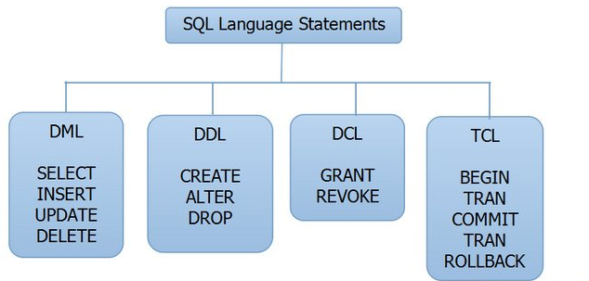
Sistemas Administradores y Gestores de Bases de Datos
Un SGBD son programas que en conjunto con diversas herramientas permite crear y administrar las bases de datos, permitiendo dar integridad, confidencialidad y seguridad de y a los datos. Por lo tanto, deben permitir definir, construir y manipular una o varias bases de datos.
Para realizar estas tareas los SGBD o DBMS proporcionan cuatro tipos de lenguajes:

Slide 12
Sistemas Administradores y Gestores de Bases de Datos
Lenguaje de definición de datos (DDL por Data Definition Language): permite definir la estructura de las bases de datos. Por ejemplo: sentencias de creación de objetos (CREATE), modificación de alguna estructura (ALTER), eliminación de objetos (DROP) o eliminación de todos los registros de la tabla (TRUNCATE).
Lenguaje de manipulación de datos (DML por Data Management Language): permiten acceder a los datos almacenados. Por ejemplo: sentencias para consultar datos (SELECT), para insertar datos (INSERT), modificar datos (UPDATE) o eliminar registros de una tabla (DELETE).
Lenguaje de control de datos (DCL por Data Control Language): permite definir controles de seguridad sobre objetos de la base de datos. Son principalmente dos: GRANT que otorga permisos a los usuarios sobre los objetos de la base de datos y REVOKE que quita permisos de los mismos.
Lenguaje de control de transacciones (TCL por Transaction Control Lenguage): permiten confirmar o deshacer cambios realizados por las sentencias DML.

Slide 13
Ventajas que entrega una Base de datos
Compactación: No hay necesidad de archivos en papel voluminosos.
Velocidad: la máquina puede recuperar y actualizar datos más rápidamente que un humano.
Menos trabajo laborioso: se puede eliminar gran parte del trabajo de llevar los archivos a manos. Las tareas mecánicas siempre se realizan mejor las máquinas.
Actualidad: en el momento que se necesita, se tendra a disposición información precisa y actualizada.
Los datos pueden ser compartidos.
Es posible reducir la redundancia.
Es posible (hasta cierto grado) evitar la inconsistencia.
Es posible brindar un manejo de transacciones.
Es posible mantener la integridad.
Es posible hacer cumplir la seguridad.
Es posible equilibrar los requerimientos en conflicto.
Es posible hacer cumplir los estándares.

Slide 14
Desventaja de una Base de Datos
Los costos que una empresa debe asumir al utilizar las bases de datos son:
Costos de Hardware y Software asociada a la instalación de los requerimientos del motor de base de datos.
Contratación de personal o de servicios especializado para la mantención de las bases de datos.
Contratación de servicios de respaldo para el caso de requerir una recuperación.
Contratación de personal especializado para la implementación de soluciones
(programadores, analistas, arquitectos de software, etc.)
Notes:
Introducción a los sistemas de base de datos:
https://books.google.cl/books?id=Vhum351T-K8C&printsec=frontcover#v=onepage&q&f=false

Slide 15
Conclusión/Aprendizajes
Una Base de datos es:
Colección de datos.
Una base de datos es una colección organizada de información.
Dato:
Es una representación grafica como, por ejemplo: Letras, números, caracteres especiales.
Información:
La información es el conjunto de datos.
Diferencia entre datos e información
Las bases de datos se encuentran en:
Sistemas gubernamentales, de salud, comercio, redes sociales, etc…
¿Para que se utilizan las bases de datos?
Para estructurar la información y mantener sus diversas características.

